Slide 1
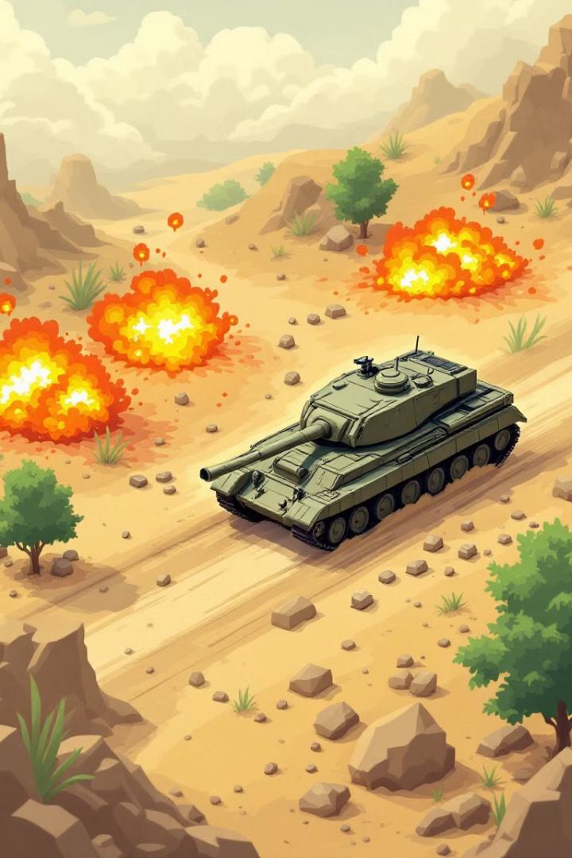
Tanchiki: Разработка аркадной игры на Python
Ретро-аркада встречает современное программирование.

Slide 2
Актуальность проекта
Ностальгия
Обучение
Инновации
Ретро-игры возвращаются в тренд.
Развитие навыков программирования через создание игр.
Современные технологии в классическом геймплее.

Slide 3
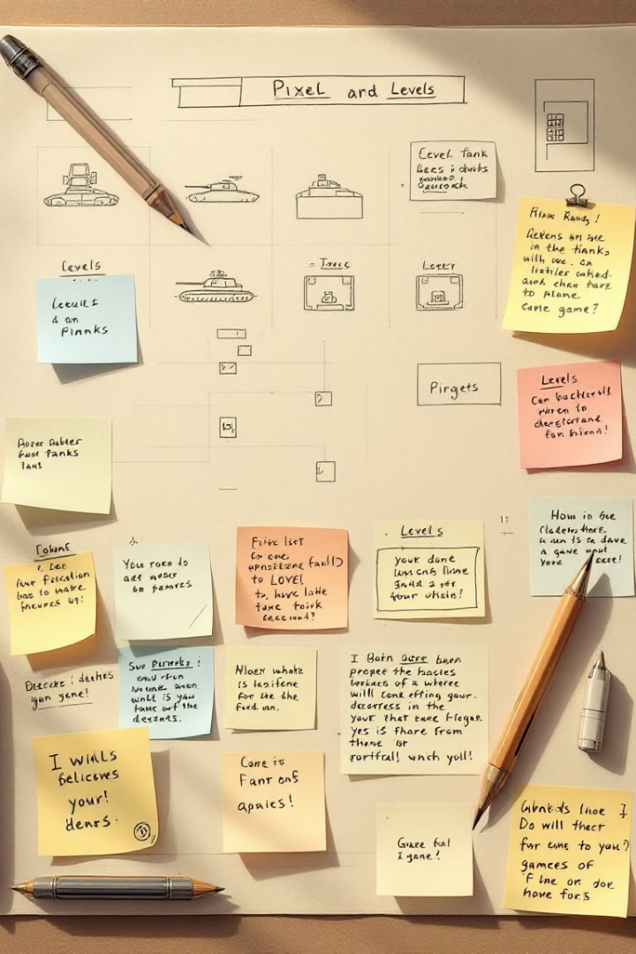
Идея и концепция
1
Вдохновение
Классические танковые баттлы 80-х.
2
Управление
Интуитивное управление стрелками и WASD.
3
Механики
Разрушаемое окружение, различные типы врагов.

Slide 4
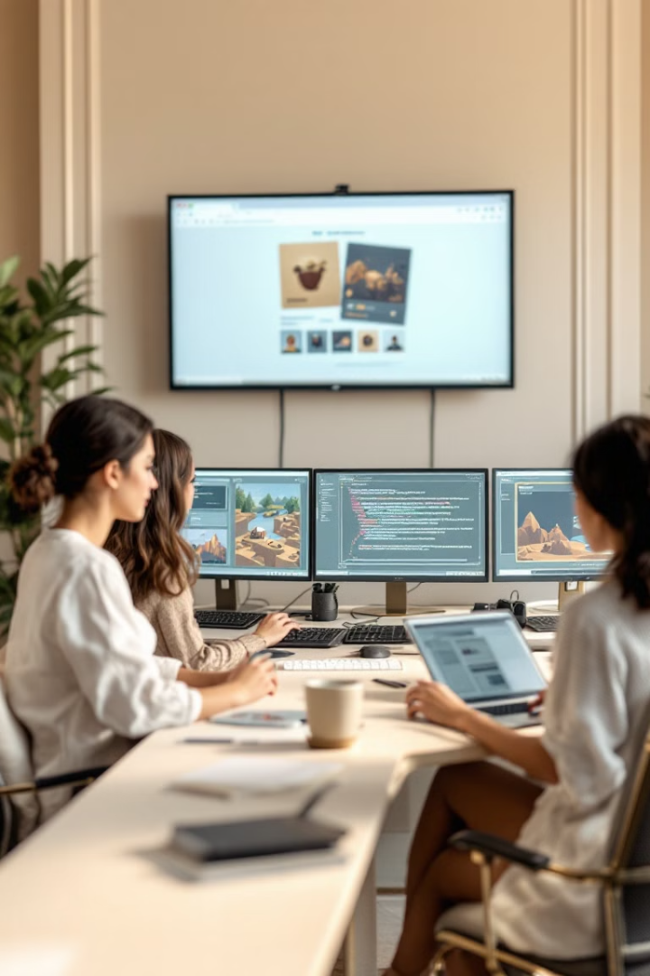
Ключевые аспекты разработки
1
Проектирование
2
Pygame
Разработка архитектуры системы и игрового уровня.
Основы работы с библиотекой для создания игр.
3
Игровая логика
4
Дизайн уровней
Реализация движения, столкновений и стрельбы.
Создание и загрузка карт из файлов.

Slide 5





Этапы разработки
Анализ
Изучение требований и планирование архитектуры.
Проектирование
Определение структуры игры и ключевых механик
Кодирование
Реализация игровой логики и графического движка.
Тестирование
Отладка и оптимизация производительности.

Slide 6
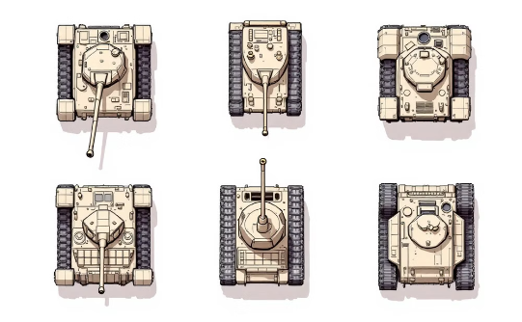
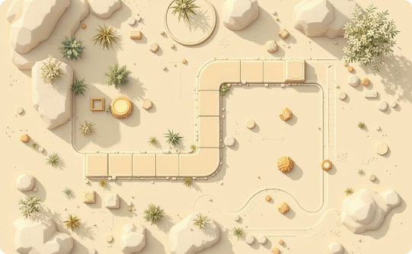

Дизайн и графика
Спрайты
Уровни
Эффекты
Пиксельные танки и объекты окружения.
Разнообразные ландшафты и препятствия.
Взрывы и звуковые эффекты.

Slide 7
Тестирование
Тестирование во время разработки
1
Постоянное тестирование во время разработки, отладка и исправление ошибок на каждом этапе.
2
Игровое тестирование
Тестирование игры с привлечением игроков для выявления ошибок.
Оптимизация производительности
3
Проверка производительности игры на разных устройствах и оптимизация для улучшения игрового процесса.

Slide 8
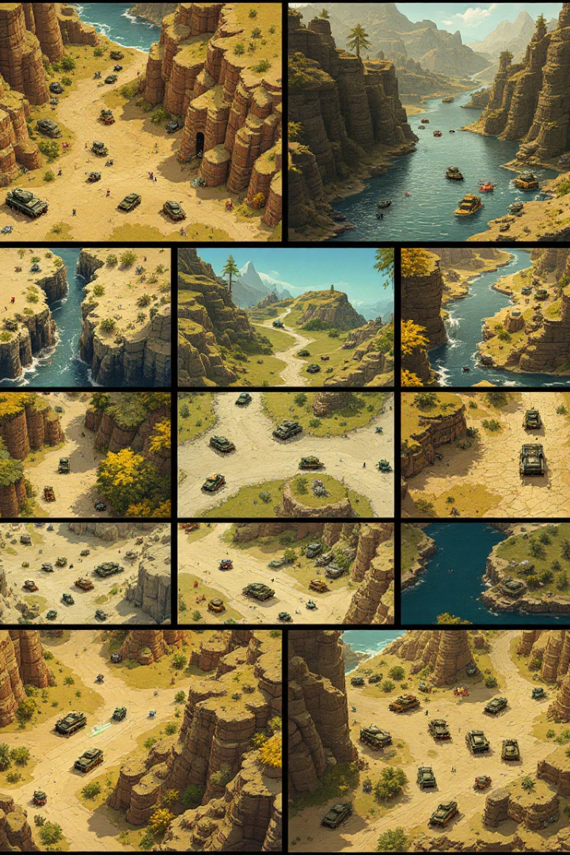
Результаты
Геймплей
Графика
Динамичные танковые сражения с разрушаемым окружением.
Аутентичный ретро-стиль с современными эффектами.
Мультиплеер
Возможность играть с друзьями.

Slide 9
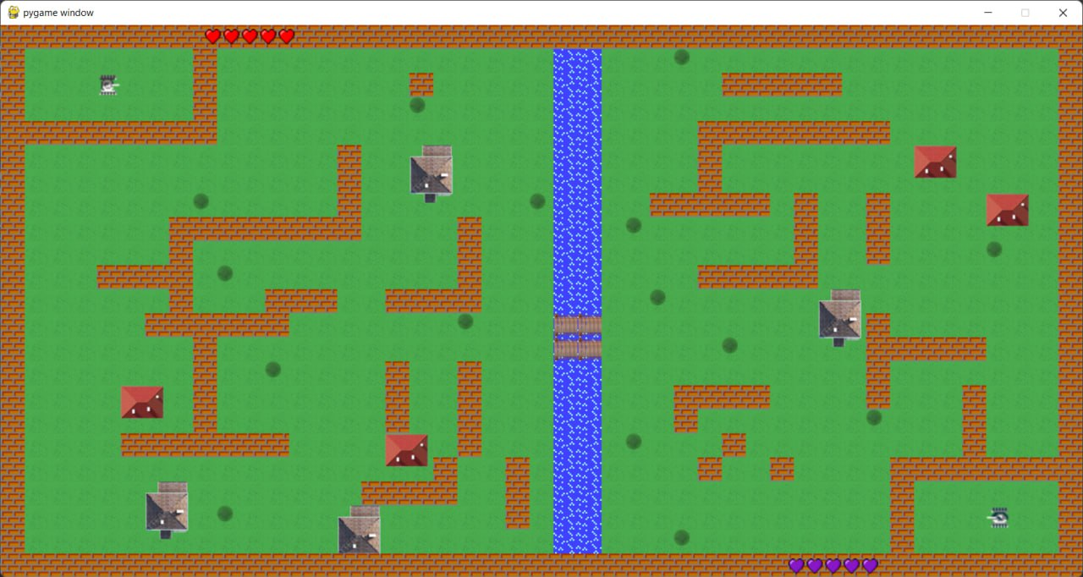

Slide 10
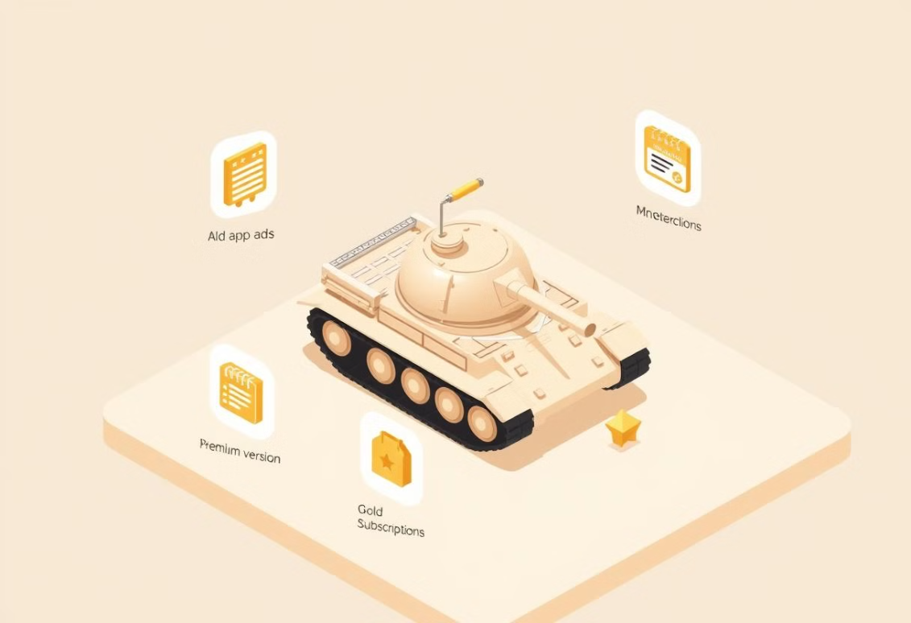
Монетизация проекта
Реклама
Встраивание ненавязчивой рекламы в игру.
Внутриигровые покупки
Продажа косметических предметов, улучшений и
дополнительного контента.
Премиум-версия
Разработка платной версии игры с
расширенным функционалом.

Slide 11
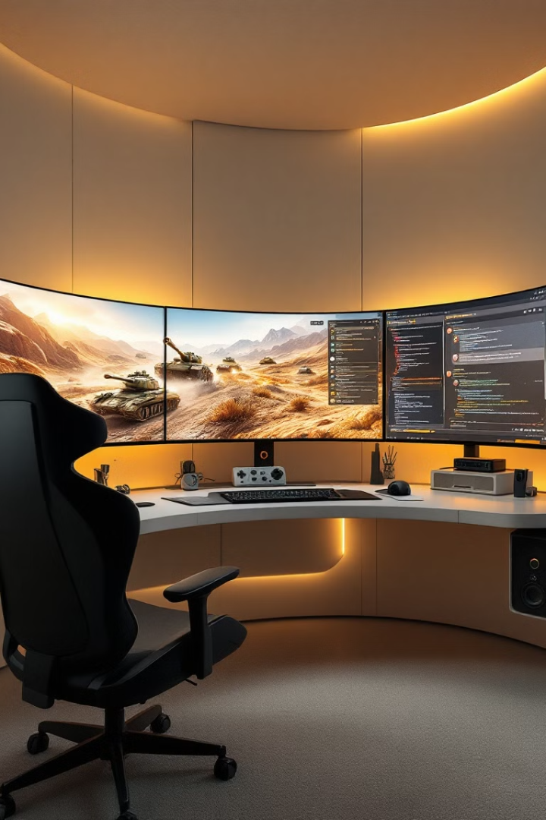




Планы на будущее
AI
Новые уровни
AI в виде противника вместо второго игрока
Регулярные обновления с тематическими картами.
Мобильная версия
Редактор уровней
Адаптация для iOS и Android.
Инструменты для создания пользовательского контента.

Slide 12




Заключение
https://github.com/EmptyKaktus/tanki

